Slide 1
«Кошки в нашей семье»
Выполнила ученица 4 «б» класса : Юнусова Татьяна

Slide 2
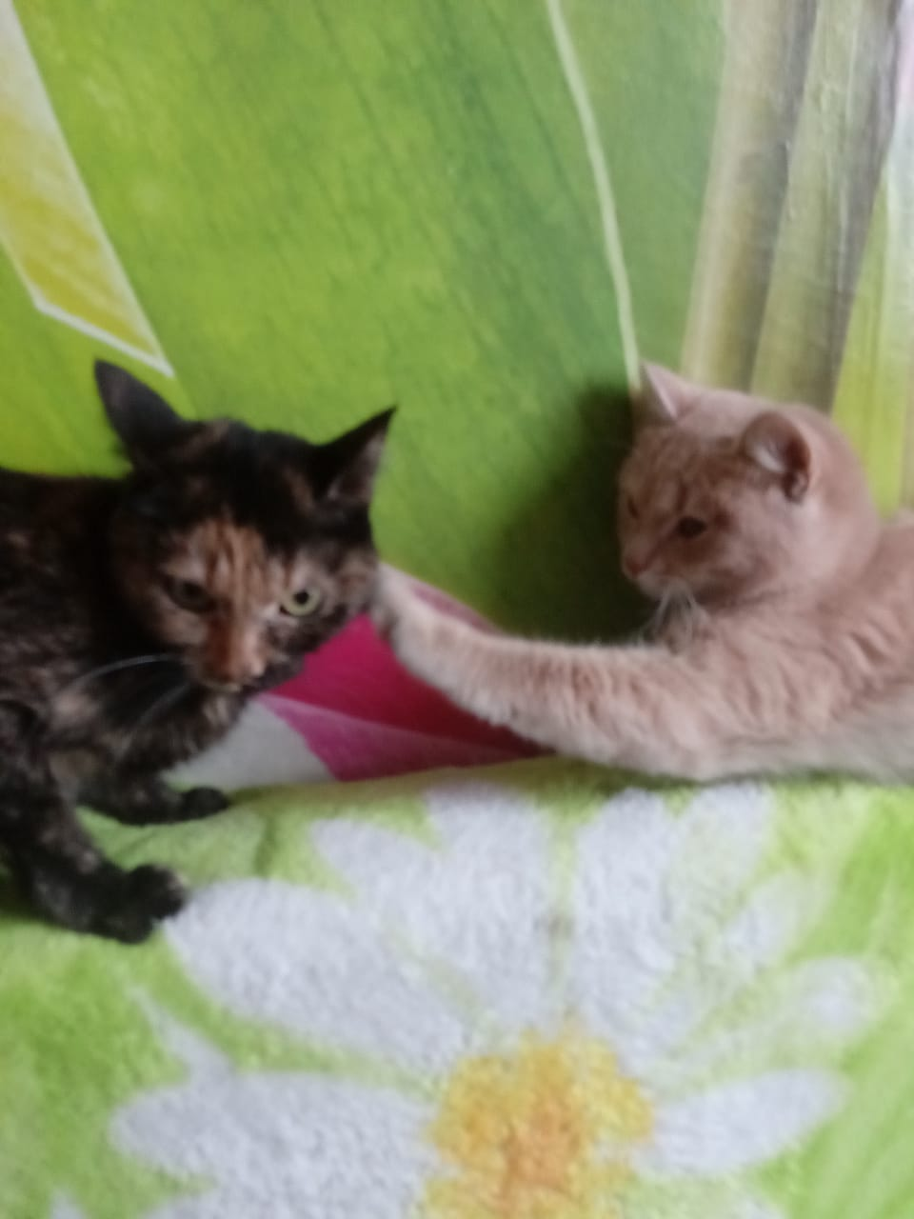
Тема: «Кошки в нашей семье» мною выбрана не случайно. У меня дома живут кот Ёршик и кошка Муся. За ними всегда очень интересно наблюдать. Их поведение вызывает у меня много вопросов, на которые они сами, конечно же не могут ответить.
Кошки имеют что-то общее с нами, людьми, но в то же время совершенно другие. По статистическим данным 41% россиян имеют дома кошек, а на всей планете обитает около 500 миллионов этих созданий, при этом получается, что на каждые 12 человек на планете приходится 1 кошка.
Именно этим животным чаще всего достаётся почётный титул «Член семьи».

Slide 3
Объект исследования: кошки.
Предмет исследования: поведение кошек и их роль в жизни человека.
Цель исследовательской работы: исследовать поведение кошек и узнать о роли кошек в жизни человека.
Задачи:
выяснить историю происхождения домашних кошек;
выяснить связь с дикими сородичами;
выяснить роль инстинктов в жизни кошек;
обобщить опыт наблюдений;
определить ключевые вопросы;
провести опрос членов семьи по возникшим вопросам;
проанализировать полученную информацию;
сделать выводы.

Slide 4
Теоретическая значимость работы заключается в том, что она поможет ребятам ближе узнать своих домашних питомцев.
Практическая значимость работы состоит в том, что на основе полученных выводов можно помочь детям избежать неприятностей при обращении с кошками, а также развить важные человеческие качества, такие как ответственность, терпение, заботливость, внимание, нежность и другие.
Методы исследования:
изучение;
наблюдение;
формализация;
опрос;
анализ.

Slide 5
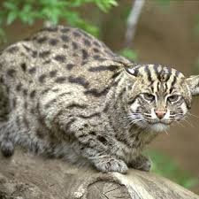
История происхождения домашних кошек
Считается, что история появления кошек рядом с человеком начинается примерно 10-12 тысяч лет назад и связана с тем, что эти животные сблизились с людьми именно с тех пор, когда последние начали вести оседлый образ жизни.
Самое распространенное мнение, заключается в том, что единым предком современных кошек является североафриканская степная кошка.

Slide 6
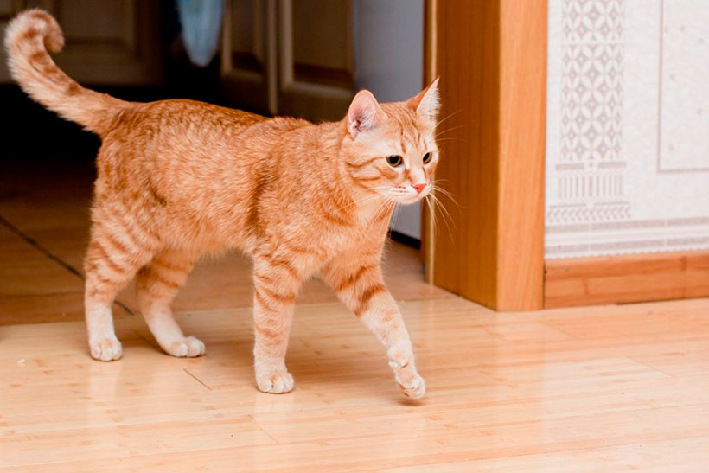
Лапы первой домашней кошки ступили на русскую землю в 11 веке, а на землях, ныне относящихся к югу Украины, они и вовсе появились в 7-8 столетиях. Как бы то ни было, известно, что животное на Русь привезли мореплаватели, и успех странного пушистого зверя был просто ошеломительным!
В ходу сразу же появилась пословица «Без кошек нет избы»
Тогда же появилась примета запускать кошку первой в новый дом – «на счастье».

Slide 7
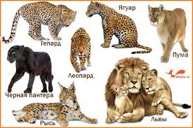
Связь домашней кошки с «дикими сородичами»
Кошки бывают домашние и дикие. Семейство диких кошек объединяет 37 видов, они считаются самыми совершенными хищниками из всех наземных животных.

Slide 8
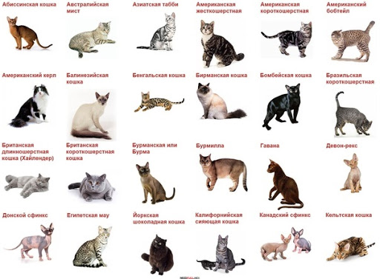
Выведением новых пород домашних кошек человек занялся сравнительно недавно — около 150 лет назад. Теперь насчитывается более 100 пород кошек.

Slide 9
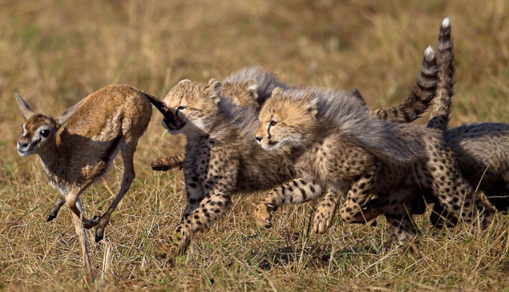
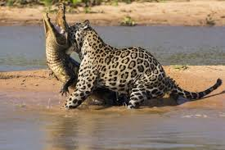
Кошачьи относятся к семейству млекопитающих, отряд хищных.
У всех видов кошачьих голова небольшая, а туловище очень стройное, изящное. Ноги не высокие, но мощные. Когти полностью или частично втягиваются. Хвост у большинства длинный, но у рыси короткий.
Размеры кошачьих от маленьких (20 см в холке, например, домашние) до больших (120 см — тигр, лев). Из органов чувств лучше всего развиты: слух и зрение. Образ жизни в большей степени ночной и сумеречный. Пищей являются рыбы, птицы, пресмыкающиеся, млекопитающие, иногда насекомые. Большинство видов охотятся в одиночку (гепарды, тигры) или целым выводком (львы).

Slide 10
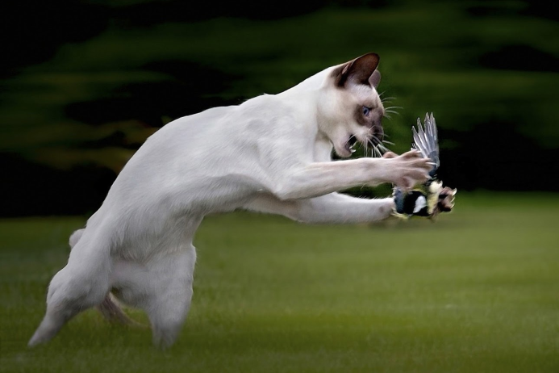
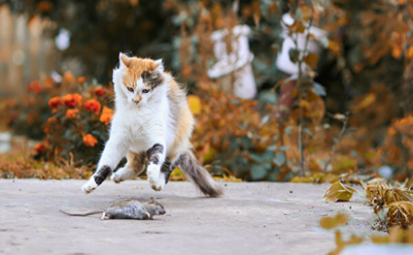
Роль инстинктов в жизни кошек
Как важно понимать свою кошку: что же это за существо, какие у неё потребности, желания, инстинкты. Еда, точка когтей, любопытство, нежность, сон — эти инстинкты играют важную роль в жизни кошек. Охота для кошек — естественное их занятие.

Slide 11
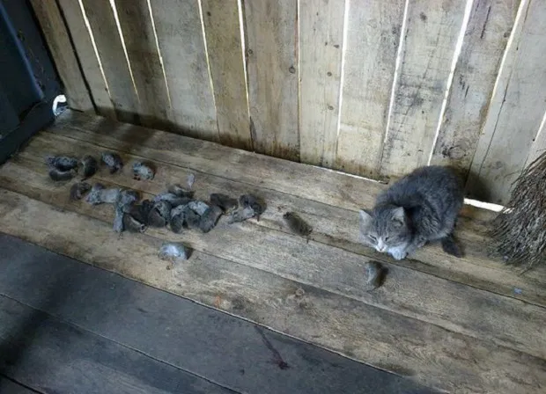
Инстинкт - охотника
Сильно развитый инстинкт — нести добычу в гнездо. Не будь данного инстинкта, в дикой природе у диких котят не было бы шанса выжить. Для кошек — что мыши, что крысы, что птицы — просто движущаяся добыча.

Slide 12
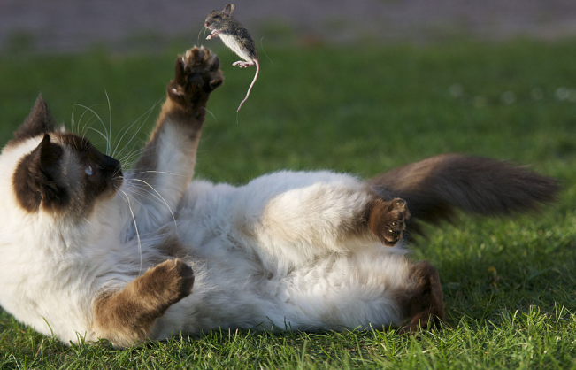
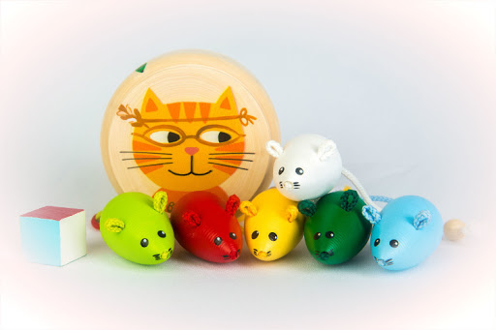
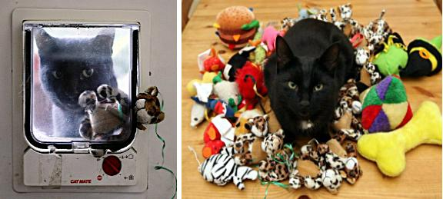
Инстинкт - игра
Игра кошки связана с охотой, но кошка — единственное животное, прежде чем убить добычу, играет с ней. Для кошки, живущей в неволе, игрушки обязательны.

Slide 13
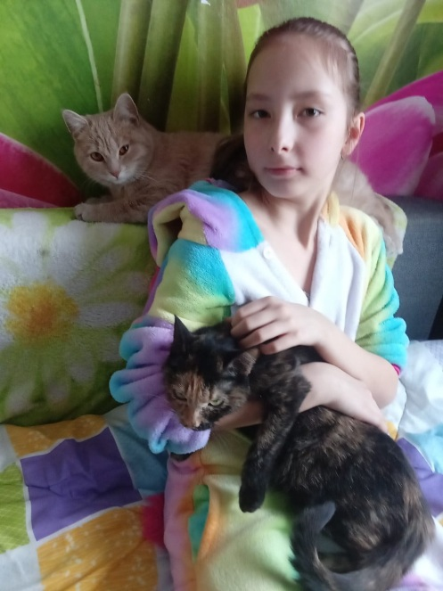
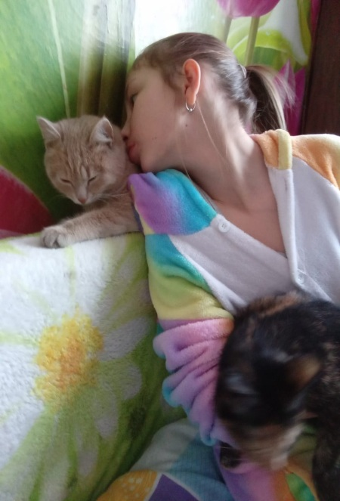
Инстинкт - контакт
Кошки от природы очень ласковые существа и очень нуждаются в физическом контакте с другими кошками, с другими животными и людьми. За ласку платят любовью и преданностью.

Slide 14
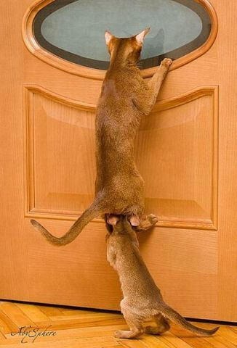
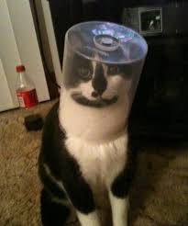
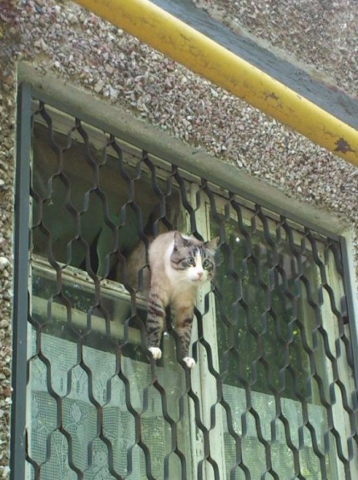
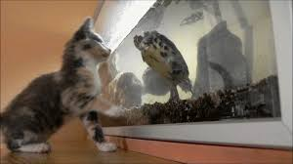
Инстинкт - любопытство
Любопытство кошек просто изумительно. Иногда любопытство заводит их далеко и может доставить кошкам большие неприятности.

Slide 15
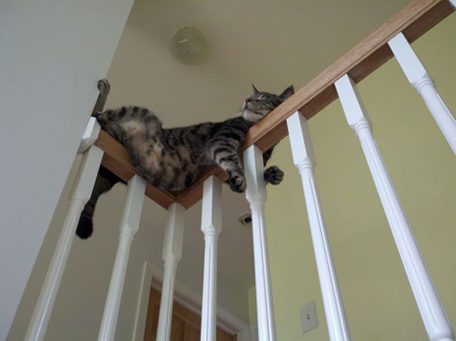
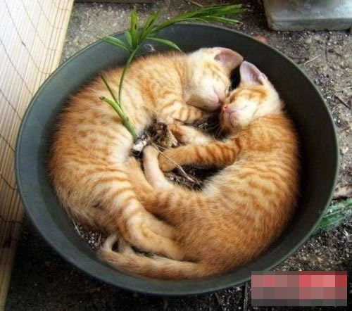
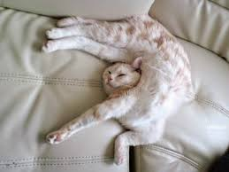
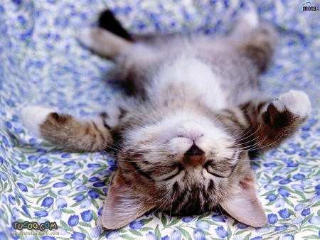
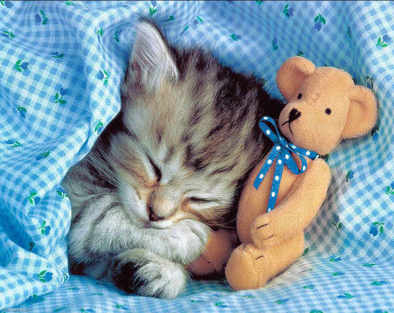
Инстинкт - сон
Сон в жизни кошек занимает 65 %. И лишать сна кошек не следует. Если спят, то не будите их, щадите своих питомцев.

Slide 16
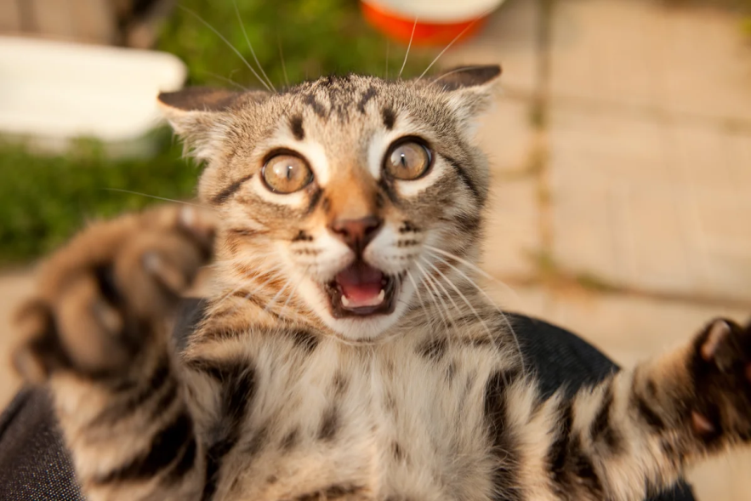
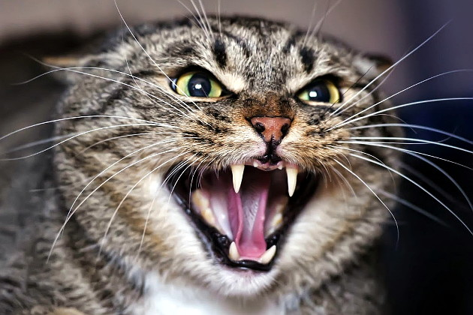
Инстинкт - самосохранения
Кошки очень чуткие создания с тонкой психологией, поэтому на их поведение сильное влияние оказывают внешние факторы, особенно такие сильные эмоции как страх.

Slide 17
Опыт наблюдений за домашними кошками
Мне очень повезло, что в нашем доме живут кошки. Трудно представить, как бы проходили мои дни без них. Я очень люблю за ними наблюдать и хочу поведать Вам о самых интересных из них:
Однажды к нам приехали родственники с собакой. Собака была очень резвая, прыгала, скакала, крутилась и так, получилось, что она забежала в дом, где на полу сидела я и играла. Собака ринулась ко мне, но тут с дивана спрыгнул кот Ёршик и начал атаковать её. Шипел, бил лапами по морде. Собака завизжала и убежала.
Мои любимые питомцы многократно причиняли боль и мне и моей сестре. Они царапали и кусали нас. Происходило это как правило, после того, как мы долго тискали их или что-то им придавливали.

Slide 18
Анализ полученных данных
Мои вопросы помогли мне прийти к неожиданным выводам:
Оказывается, кошки очень близки по своим качествам к людям. Как у людей могут быть разные характеры, которые зависят от наследственности и окружающей среды, в которой воспитывается человек, так и у кошек могут по разному проявляться их инстинкты.
Только человек из чувства любви к ближним способен терпеть боль и страдания, причиняемые ими. В этом и проявляется кардинальное отличие человека от животного.

Slide 19
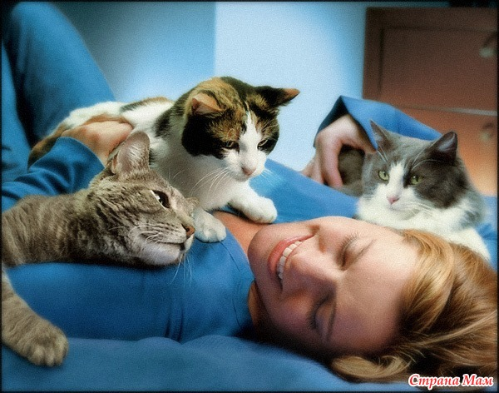
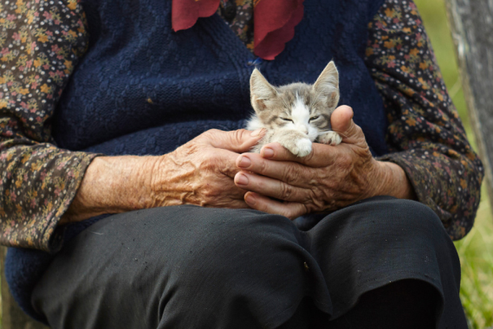
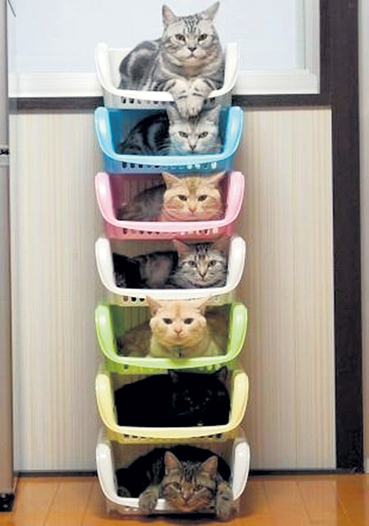
ЗАКЛЮЧЕНИЕ
Кошки, несомненно, оказывают как положительное, так и отрицательное влияние на здоровье, психологическое и эмоциональное состояние человека. В настоящее время около 60 % людей держат дома одну или несколько кошек.

Slide 20
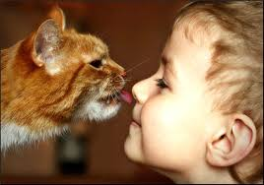
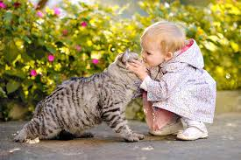
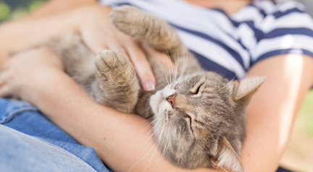
Почему люди заводят кошек?
Причины могут быть совершенно разные. Почти никто не любит приходить в холодную квартиру, где тебя не ждут. А кошка всегда встретит хозяина лаской, и с их присутствием в доме становится уютнее и теплее.
С другой стороны, они не требуют много внимание, и для занятых людей, проводящих целый день на работе, кошка — это оптимальный вариант. Детям тоже полезно общение с игривой зверушкой, которая учит их ласке и пониманию.

Slide 21
Плюсы и минусы содержания кошек

Slide 22

СПАСИБО ЗА ВНИМАНИЕ!

